Slide 1
라즈베리파이 환경에서의
고가용성 시스템 지원을 위한 라이브러리 개발
팀 구성원
20120823 채기운(팀장)
20122177 김도현
20131277 김지연
20144734 김혜민
20140365 이필현

Slide 2
0
목차
1. 프로젝트 개요
2. 동작 상태 이어받기
3. 하드웨어 리부팅
4. 시연 동영상

Slide 3
01
프로젝트 개요
고가용성(High Availability)
서비스가 끊임 없이 제공되는 것을 보장
오랜 기간 동안 지속적으로 정상 운영이 가능한 성질
▶ 오류 복구 기능
▶ 동일 서비스 수행 기능

Slide 4
01
프로젝트 개요
고가용성 지원을 위한 요구사항
1. 센서 노드 그룹 사이에서 동작 상태를 기록한파일을 최신으로 동기화할 필요가 있다. 2. 동작 중이던 어플리케이션에서 오류가 발생되었을 때 회복되는 동안 이어받을 디바이스의 순서를 제어할 수 있어야 한다. - 메인으로서 동작할 디바이스를 선출 할 수 있어야 한다. - 한 순간에 가능한 하나의 디바이스만 동작하도록 해야 한다. . 3. 어플리케이션 오류 발생 시에 이를 회복시킬 수 있어야 한다. 4. 디바이스 오류 발생 시에 이를 회복 시킬 수 있어야 한다.

Slide 5
01
프로젝트 개요
고가용성 지원을 위한 요구사항
1. 센서 노드 그룹 사이에서 동작 상태를 기록한파일을 최신으로 동기화할 필요가 있다. 2. 동작 중이던 어플리케이션에서 오류가 발생되었을 때 회복되는 동안 이어받을 디바이스의 순서를 제어할 수 있어야 한다. - 메인으로서 동작할 디바이스를 선출 할 수 있어야 한다. - 한 순간에 가능한 하나의 디바이스만 동작하도록 해야 한다. . 3. 어플리케이션 오류 발생 시에 이를 회복시킬 수 있어야 한다. <- 프로젝트 목표 아님 (외부 softdog 사용) 4. 디바이스 오류 발생 시에 이를 회복 시킬 수 있어야 한다.

Slide 6
01
프로젝트 개요
하둡 분산 파일 시스템(HDFS)
1. 센서 노드 그룹 사이에서 동작 상태를 기록한파일을 최신으로 동기화할 필요가 있다. 2. 동작 중이던 어플리케이션에서 오류가 발생되었을 때 회복되는 동안 이어받을 디바이스의 순서를 제어할 수 있어야 한다. - 메인으로서 동작할 디바이스를 선출 할 수 있어야 한다. - 한 순간에 가능한 하나의 디바이스만 동작하도록 해야 한다.
-> 하둡(HDFS)도 가능

Slide 7
01
프로젝트 개요
라즈베리파이의 하둡 사용 시 문제점
성능 저하
라즈베리파이에서 HDFS 사용 -> 무거움
대량의 데이터를 위한 데이터 처리에 중점을 둔 시스템
성능이 낮은 디바이스에서 많은 자원 희생
2. 자료접근 불가능
HDFS는 반응속도보다는 처리시간에 최적화 -> 낭비
데이터는 참조는 할 수 있지만 덮어씌우기 (X)
-> 동작 상태를 저장하기 위해 항상 새로운 파일을 추가해야함 -> 스토리지 낭비

Slide 8
01
프로젝트 개요
라즈베리파이의 하둡 사용 시 문제점
기존 라즈베리파이를 사용하는 프로젝트는 빅데이터 처리를 위한 클러스터 컴퓨팅 프로젝트
그러나 하둡을 이용한 클러스터링은 ‘빅데이터 처리＇ 라는 한정적인 경우에 유용
본 프로젝트는 여러 파이를 이용하는 클러스터링 방법으로 성능 향상을 얻을 수 없음
-> 성능저하 발생

Slide 9
01
프로젝트 개요
라즈베리파이를 위한 고가용성 시스템 제안
파이에서도 부하가 적은 새로운 고가용성 지원 시스템이 필요하다.
하둡은 파일 동기화와 HW 오류제어를 지원 -> 동작 순서 제어 (X)
본 프로젝트는 어플리케이션에서 사용할 수 있는 프레임워크이며
디바이스 간의 동작순서 제어 필요 -> 새로운 방법 개발

Slide 10
01
프로젝트 개요
라즈베리파이를 위한 고가용성 시스템 제안
리눅스 내장 와치독과 병행해서 사용
주 파이, 보조 파이를 구분하지 않음
한 파이만 동작, 나머지는 같은 프로그램이 올라가 있지만 대기
분산 병렬 시스템으로 구성되어 동작 상태를 이어 받음(분산 와치독)
직렬적으로 연결되어 하드웨어 오류를 복구(하드웨어 리부팅)
확장성

Slide 11
01
프로젝트 개요
라즈베리파이를 위한 고가용성 시스템 제안
동작 상태 정보 저장 -> 오류 발생 시 상태를 이어받아 동작
동작 상태를 기록한 파일을 최신으로 동기화
디바이스 동작 순서 제어
메인 디바이스 선정
하나의 디바이스만 동작
3. 오류 발생시 이를 회복
어플리케이션 오류
디바이스 오류
-> 상태파일을 받아 실제 상태를 이어받는 기능이 가능하다 가정

Slide 12

01
프로젝트 개요
시스템 구조(ex. N = 4)
Running
Observation
(하드웨어 리붓을 위해)
Main
Program
(+분산 와치독)
리눅스 내장WatchDog
observation
Waiting
Waiting
LAN
Main
Program
(+분산 와치독)
리눅스 내장WatchDog
Main
Program
(+분산 와치독)
리눅스 내장WatchDog
(state 전달)
Waiting
observation
Main
Program
(+분산 와치독)
리눅스 내장WatchDog
observation
* 분산 와치독 $≠$ 리눅스 내장 와치독

Slide 13
02
동작 상태 이어받기
정상적으로 동작하고 있을 경우
Pi 1
(Running)
Pi 2
(Waiting)
Pi 3
(Waiting)
Pi 4
(Waiting)
Running
Main
Program
WatchDog
state #n
Waiting
Waiting
Main
Program
WatchDog
LAN
Main
Program
WatchDog
Running
state #n+1
(state 전달)
Waiting
Main
Program
WatchDog
state #n+2
동작 중인 파이가 나머지 파이들에게 주기적으로 상태정보와 핑 전달
(핑 주기 : 2초, 상태정보 주기 : 30초)

Slide 14
02
동작 상태 이어받기
동작 중인 파이에 이상이 생길 경우
Running
Pi 1
(Running)
Pi 2
(Waiting)
Pi 3
(Waiting)
Pi 4
(Waiting)
Main
Program
WatchDog
state #n
Waiting
Waiting
Main
Program
WatchDog
LAN
Main
Program
WatchDog
Running
state #n+1
(state 전달)
Waiting
timeout
timeout
timeout
Main
Program
WatchDog
이상 감지!
이상 감지!
이상 감지!
동작 중인 파이에 이상 발생시 대기 중인 파이에서 타임아웃으로 이상 감지
(타임아웃 주기 : 5초, 핑 또는 상태정보 수신 시 타임아웃 연장)

Slide 15
02
동작 상태 이어받기
동작 중인 파이에 이상이 생길 경우
Dead
Pi 1
(Dead)
Pi 2
(Running)
Pi 3
(Running)
Pi 4
(Running)
Main
Program
WatchDog
state #n
Running
Running
Main
Program
WatchDog
LAN
Main
Program
WatchDog
(state 전달)
Running
Main
Program
WatchDog
이상을 감지한 모든 파이가 메인 파이로 전환

Slide 16
02
동작 상태 이어받기
동작 중인 파이에 이상이 생길 경우
Rebooting
Pi 1
(Rebooting)
Pi 2
(Running)
Pi 3
(Waiting)
Pi 4
(Waiting)
Main
Program
WatchDog
state #n
Waiting
Running
대기상태로 전환
대기상태로 전환
대기상태로 전환
Main
Program
WatchDog
LAN
Main
Program
WatchDog
(state 전달)
state #n+1
Waiting
Main
Program
WatchDog
자신보다 우선순위가 높은 파이가 동작 중이라면 다시 대기상태로 전환
(우선 순위는 state와 함께 보내는 MAC 주소로 판단)

Slide 17
02
동작 상태 이어받기
동작 중인 파이에 이상이 생길 경우
Waiting
Pi 1
(Rebooting)
Pi 2
(Running)
Pi 3
(Waiting)
Pi 4
(Waiting)
Main
Program
WatchDog
state #n+1
Waiting
Running
Main
Program
WatchDog
LAN
Main
Program
WatchDog
state #n+2
(state 전달)
Waiting
state #n+3
Main
Program
WatchDog

Slide 18
03
하드웨어 리부팅
고가용성 지원을 위한 요구사항
1. 센서 노드 그룹 사이에서 동작 상태를 기록한파일을 최신으로 동기화할 필요가 있다. <- 2. 동작 중이던 어플리케이션에서 오류가 발생되었을 때 회복되는 동안 이어받을 디바이스의 순서를 제어할 수 있어야 한다. <- - 메인으로서 동작할 디바이스를 선출 할 수 있어야 한다. - 한 순간에 가능한 하나의 디바이스만 동작하도록 해야 한다. . 3. 어플리케이션 오류 발생 시에 이를 회복시킬 수 있어야 한다. <- 프로젝트 목표 아님 (외부 softdog 사용) 4. 디바이스 오류 발생 시에 이를 회복 시킬 수 있어야 한다. <- 하드웨어 리부팅

Slide 19
03
하드웨어 리부팅
하드웨어 리부팅
Running
Observation)
observation
상태 이어 받기와 별개로 각각의 장치 자체가 동작을 정지했을 때, 외부에서 물리적으로 하드웨어 리부팅 시켜줘야 할 필요가 있음.
분산 watchdog와 별개의 모듈로 제작하여 사용
직렬적으로 연결되어 감시
Main
Program
WatchDog
Wating
Wating
Main
Program
WatchDog
Network
Main
Program
WatchDog
(state 전달)
Error
Reboot
Main
Program
WatchDog
observation
: signal

Slide 20
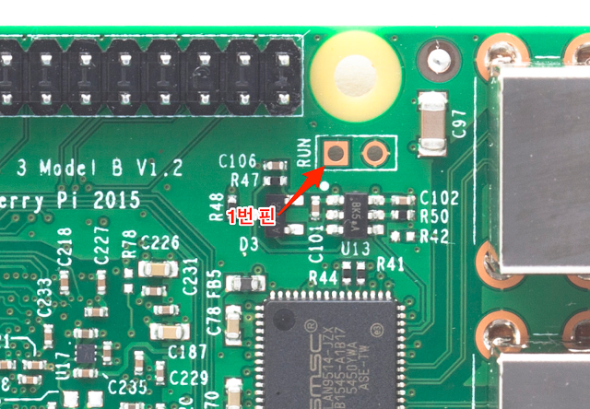
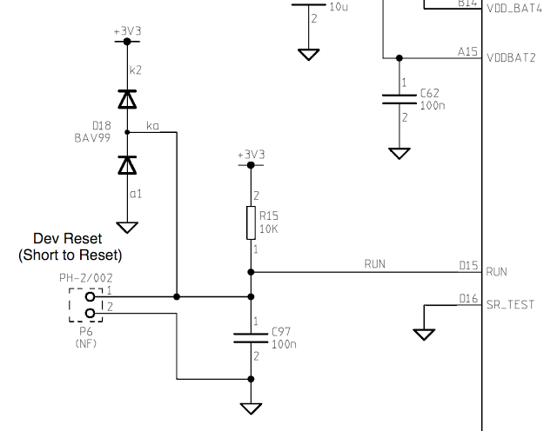
03
하드웨어 리부팅
하드웨어 리부팅
두 개의 리셋 핀을 합선시켜 라즈베리파이를 리부팅

Slide 21
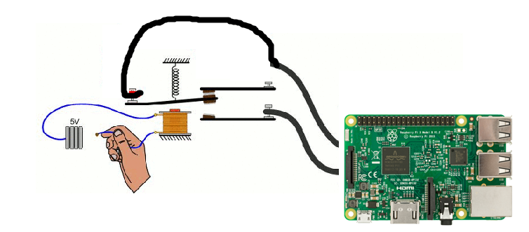
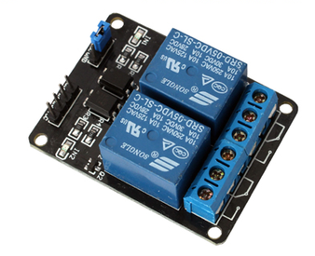
03
하드웨어 리부팅
메인 하드웨어 리부팅
릴레이 스위치를 이용하여 리셋 신호를 제어

Slide 22

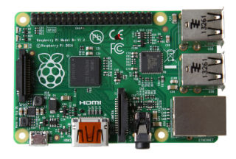
03
하드웨어 리부팅
동작 방식
별도의 하드웨어 리붓 모듈
Signal
Signal
인터럽트
인터럽트
타이머 연장
타이머 연장
타이머
타이머
Network
감시
타임아웃
타임아웃
Hardware
Reboot
Hardware
Reboot
메인 파이
보조 파이
보조 파이2

Slide 23
04
시연 동영상

